Slide 1
Search engine u Python-u
Radovan Župunski ra20-2017
Aleksandar Ignjatijević ra11-2017

Slide 2
Kratak sadržaj
1. Opis projektnog zadatka i funkcionalnosti
2. Korišćene strukture podataka
3. Skupovne operacije
4. Formiranje struktura
5. Sortiranje

Slide 3
1. Opis projektnog zadatka
U okviru projektnog zadatka implementirano je pretraživanje tekstualnih dokumenata (engl. search engine).
Program prilikom pokretanja obilazi stablo direktorijuma u datotečkom sistemu počevši od datog korena, da parsira tekstualne datoteke u njima i da izgradi strukture podataka potrebne za efikasno pretraživanje.
Nakon toga, program omogućuje korisniku da unosi tekstualne upite koji se sastoje od jedne ili više reči razdvojenih razmakom, pretražuje dokumente i korisniku ispisuje rangirane rezultate pretrage u vidu putanja do dokumenata.
Implementiran je korišćenjem Python 3.8

Slide 4
1.1 Parsiranje HTML dokumenata
Korisniku je omogućen izbor korenskog direktorijuma u okviru kojeg želi da pretražuje
dokumente. Dokumenti se pretražuju u zadatom direktorijumu kao i svim poddirektorijumima.
Parsiranje se vrši pomoću priloženog parsera.
Prilikom odabira korenskog direktorijuma implementiran je izbor između 2 odabira:
1. Odabir unosom relativne adrese u odnosu na “test-skup”
2. Odabirom jednog od ponuđenih direktorijuma
Takođe implementirana je zaštita prilikom odabira (onemogućen je izbor html dokumenta kao
“direktorijum” i parsiraju se samo dokumenti sa ekstenzijama “html” i ”htm” tako da je izbegnuto
pucanje programa ukoliko se odabere direktorijum bez html dokumenata)

Slide 5
1.2 Unos upita za pretragu
Korisniku je omogućen unos upita koji može da se sastoji od jedne reči, više reči razdvojenih razmakom ili kombinaciju reči sa logičkim operatorom.
Ukoliko se u upitu nalazi bar jedan od logičkih operatora ("and", "not", "or") onda je potrebno da se on nalazi u sredini (primer upita: python and/or/not java)
"Not" je implementiran takođe i kao unarni operator (primer upita: not python)
Ukoliko je upit unesen u nizu reči bez logičkih operatora, smatraće se da je "or" između reči (primer upita: python programming language...)

Slide 6
1.3. Pretraga dokumenata
Algoritam pretrage obilaskom strukture podataka (Tree) izdvoji sve HTML dokumente koji odgovaraju unetom upitu.

Slide 7
1.4 Rangirana pretraga
Implementirano je rangiranje rezultujućih stranica pretrage tako da na rang stranice utiče:
broj pojavljivanja traženih reči na njoj,
broj linkova iz drugih stranica na pronađenu stranicu
broj traženih reči u stranicama koje sadrže link na traženu stranicu.
Ukoliko korisnik unosi upit sastavljen od više reči, rangiranje stranica po svakoj pojedinačnoj reči utiče na sveukupno rangiranje određene stranice.

Slide 8
Rangiranje se vrši tako da je broj traženih reči najprioritetniji, ali ne i presudan tako da je moguće da iako stranica ima više traženih reči od neke druge stranice, ipak bude ispod nje. Broj linkova utiče sa koeficijentom od 1.5 (pola u odnosu na koeficijent za broj reči).
Broj traženih reči u linkovima može da bude izuzetno velik pa da se ne bi desilo da dođe do prevelikog uticaja na rang, najpre se nađe prosečan broj reči u linkovima posmatrane stranice pa se zatim on množi sa koeficijentom 5. Do svih koeficijenata smo došli na osnovu velikog broja pretraga i nakon beleženja rezultata i korekcije svih koeficijenata došli smo do toga da je “optimalan” odnos koeficijenata 6:3:10.

Slide 9
1.5 Prikaz rezultata pretrage
Rezultati upita su putanje do HTML stranica (iz test-skup) sortirane po izračunatom rangu.
Prikazuje se:
rang
broj traženih reči
broj linkova na tu stranicu
broj reči u linkovima

Slide 10
1.6 Paginacija rezultata
Broj stranica koje se u jednom trenutku prikazuju može se dinamički promeniti od strane korisnika (inicijalno je postavljeno 5 html stranica po stranici pretrage).
Takođe, prilikom prikaza rezultat, omogućeno je korisniku da “skoči” na neku od stranica pretrage.

Slide 11
2. Korišćene strukture podataka
Prilikom implementacije, potrebno je koristiti sledeće strukture podataka:
HTML stranice test skupa podataka potrebno je organizovati u obliku usmerenog grafa (Graph).
Sve reči svih HTML stranica iz test skupa podataka potrebno je čuvati u trie stablu kako bi se omogućila efikasna pretraga (Trie).
Rezultat pretrage jedne ili više reči treba da bude skup HTML stranica (Set - Lista_bez_duplikata).

Slide 12
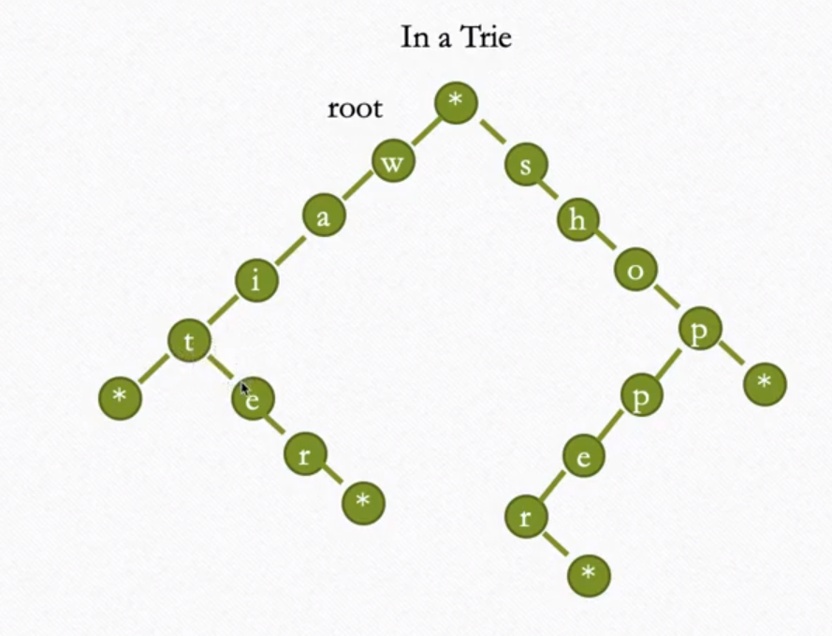
2.1 Struktura - Trie
Trie je izgrađen od pojedinačnih slova abecede. Svako slovo predstavlja TreeNode koji sadrzi u sebi:
Mapu pojavljivanja
Indikator kraja reči
Set dokumenata u kojima se pojavljuje
I “decu”

Slide 13
Prilikom dodavanja reči add_word(word,origin,file,map), poziva se does_word_exist(word)
does_word_exist(word) prolazi kroz stablo i “pronalazi” datu reč. Vreme izvršavanja date funkcije je O(dm) [d – broj slova abecede, m – dužina date reči ]
Ukoliko je prvi parametar funkcije does_word_exist(word) True znači da će samo dodati fajl odakle potiče reč u dati set funkcijom add_element(origin_file).
U add_element(origin_file) se poziva check_element(origin_file) koja prolazi kroz set fajlova koja je na trenutnom čvoru i dodaje dati fajl u set. Pošto set nema duplikate mora se proveriti da li dati fajl postoji u tom setu, pa se to izvršava za O(n) [n – broj fajlova u setu ].
U slučaju da reč ne postoji u Trie, potrebno je dodati reč I to se izvršava O(dm). Nakon toga se poziva add_element(origin_file) koje dodaje element u set.
Ukupno vreme izvrsavanja dodavanja reči je O(dm+n)

Slide 14
Pretraga se odnosi na pozivanje does_word_exist(word) koja vraća
1. True-False da li postoji data reč
2. Set dokumenata u kojima se nalazi reč
3. Mapa pojavljivanja reči

Slide 15
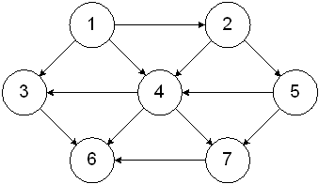
2.2 Struktura - Graph
Usmereni graf je struktura podataka koja podrazumeva par (V, E) gde je V set čvorova (u ovom slučaju html stranice), a E je skup usmerenih grana (u ovom slučaju linkovi između html stranica).

Slide 16
Čvorovi grafa se prave pozivom metode insert_vertex(x), gde je x vrednost čvora. Nemoguće je da se u grafu jave dva ista čvora. Pre stvarenja čvora poziva se metoda _validate_vertex(v), gde je v čvor koji proveravamo da li postoji. Vreme izvršavanja metode insert_vertex(x) je O(1).

Slide 17
Nakon formiranja čvorova stvaraju se veze između čvorova metodom insert_edge(u, v, x), [u – polazni čvor, v – završni čvor, x – vrednost veze].
Vreme izvršavanja metode insert_edge(u, v, x) je O(1).

Slide 18
2.3 Struktura –
Set (Lista_bez_duplikata)
Set je implementiran preko klase koja ima za polje listu ( self.list=list() ) i ima svoje metode za dodavanje i za proveru postojanja elemenata u njoj, tako da je nemoguće dodati već postojeći element.

Slide 19
3. Skupovne operacije
Skupovne operacije implementirane su u fajlu skupovne_operacije.py
Podrazumevaju operacije:
comp_op(lista1,lista2) [O(mn), m - broj elemenata u lista1, n – broj elemenata u lista2]
and_op(lista1,lista2) [O(mn), m - broj elemenata u lista1, n – broj elemenata u lista2]
or_op(lista1,lista2) [O(m+n), m - broj elemenata u lista1, n – broj elemenata u lista2].
Sve funkcije koriste objekte klase Lista_bez_duplikata().

Slide 20
4. Formiranje struktura
Nakon odabira korenskog direktorijuma, rekurzivno se prolazi kroz sve fajlove direktorijuma I poddirektorijuma prilikom čega se formiraju čvorovi, stablo i veze između čvorova.
Prolaz kroz direktorijume se izvršava funkcijom os.path.listdir(file_path).

Slide 21
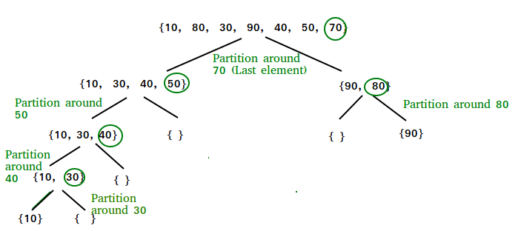
5. Sortiranje
Prilikom izrade projekta za potrebe sortiranja stranica implementiran je quick sort algoritam.
Quick sort je podeli-pa-vladaj algoritam i može se podeliti u tri koraka:
1. Izbor pivota i podela na L, E, G podskupove, gde su L elementi manji od pivota, E su elementi jednaki pivotu i G su elementi veci od pivota
2. Sortiranje L i G
3. Spajanje sortiranih L, E i G

Slide 22
Pivot je uvek poslednji element u ovoj implementaciji.
Worst case scenario: vreme izvršavanja je O(n²).
Avg. case scenario: vreme izvršavanja je O(nLogn).

Slide 23
Hvala na pažnji.

